Slide 1
Мышцы головы и шеи

Slide 2
Мышцы головы делятся на жевательные и мимические.
Мимические мышцы располагаются сразу под кожей, поэтому лишены фасций. При сокращении они смещают участки кожи, придавая лицу определенное выражение.
Жевательные мышцы смещают при сокращении нижнюю челюсть, обуславливая акт жевания.

Slide 3
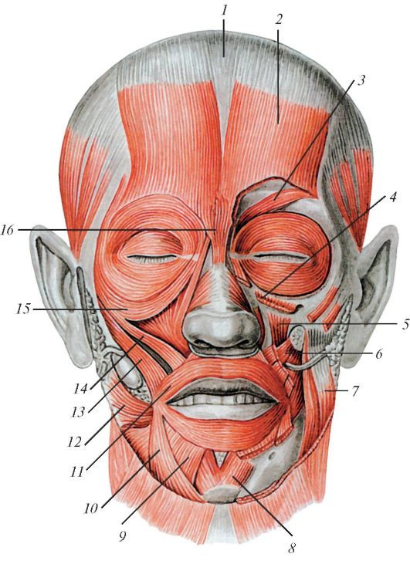
Мимические мышцы (мышцы лица), вид спереди:
1 - сухожильный шлем
2 - лобное брюшко затылочно-лобной мышцы
3 - мышца, сморщивающая бровь
4 - мышца, поднимающая верхнюю губу
5 - мышца, поднимающая угол рта
6 - щечная мышца
7 - жевательная мышца
8 - подбородочная мышца
9 - мышца, опускающая нижнюю губу
10 - мышца, опускающая угол рта
11 - круговая мышца рта
12 - мышца смеха
13 - большая скуловая мышца
14 - малая скуловая мышца
15 - круговая мышца глаза
16 - мышца гордецов

Slide 4
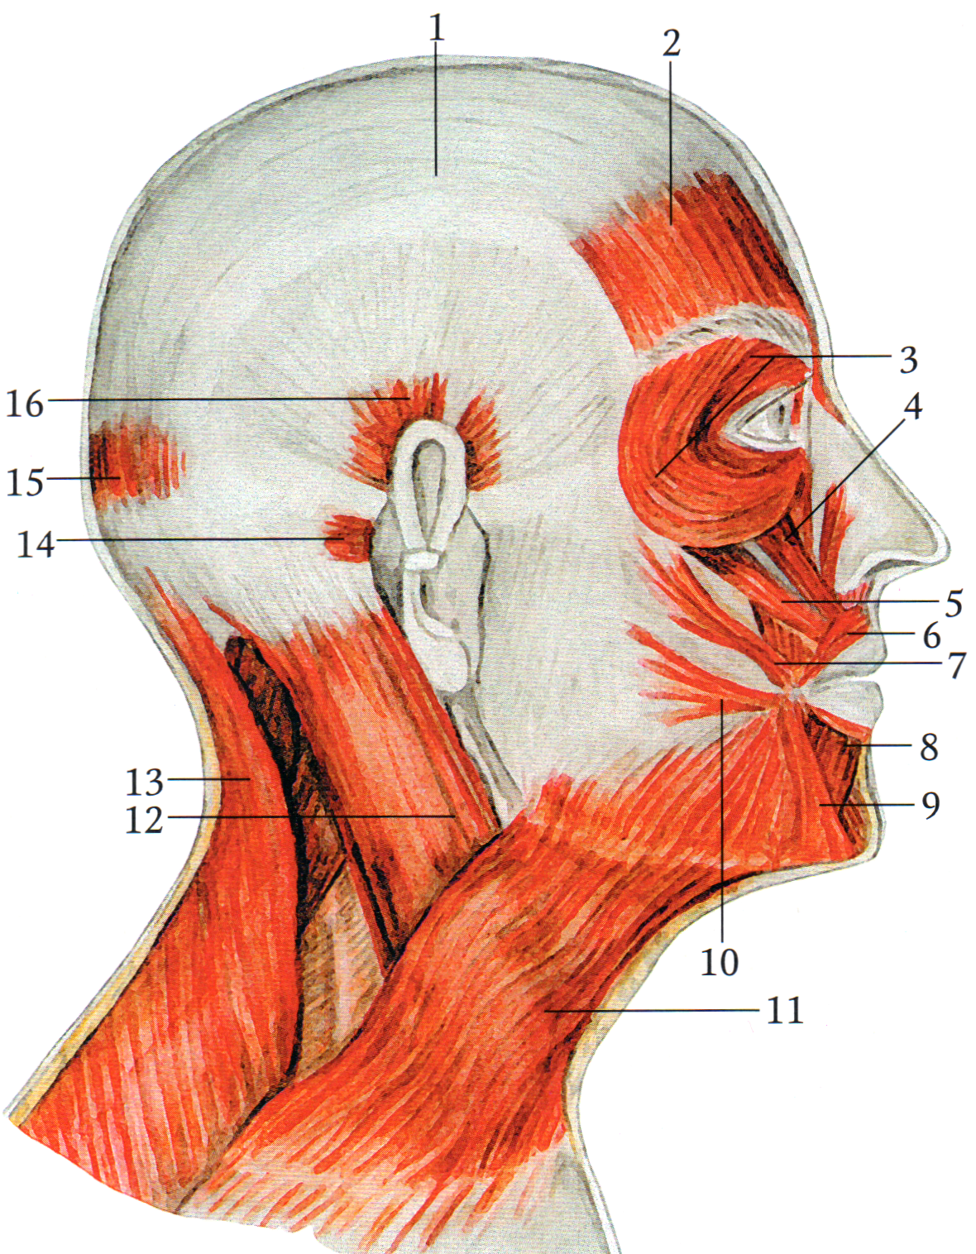
Мимические мышцы
Вид справа
1 - сухожильный шлем
(надчерепной апоневроз)
2 - лобное брюшко затылочно-лобной мышцы
3 - круговая мышца глаза
4 - мышца, поднимающая верхнюю губу
5 - мышца, поднимающая угол рта
6 - круговая мышца рта
7 - большая скуловая мышца;
8 - мыш­ца, опускающая нижнюю губу
9 - мышца, опускающая угол рта
10 - мышца смеха
11 - подкожная мышца шеи
12 - грудино-ключично-сосцевидная мышца
13 - трапециевидная мышца
14 - задняя ушная мышца
15 - затылочное брюшко затылочно-лобной мышцы
16 - верхняя ушная мышца

Slide 5
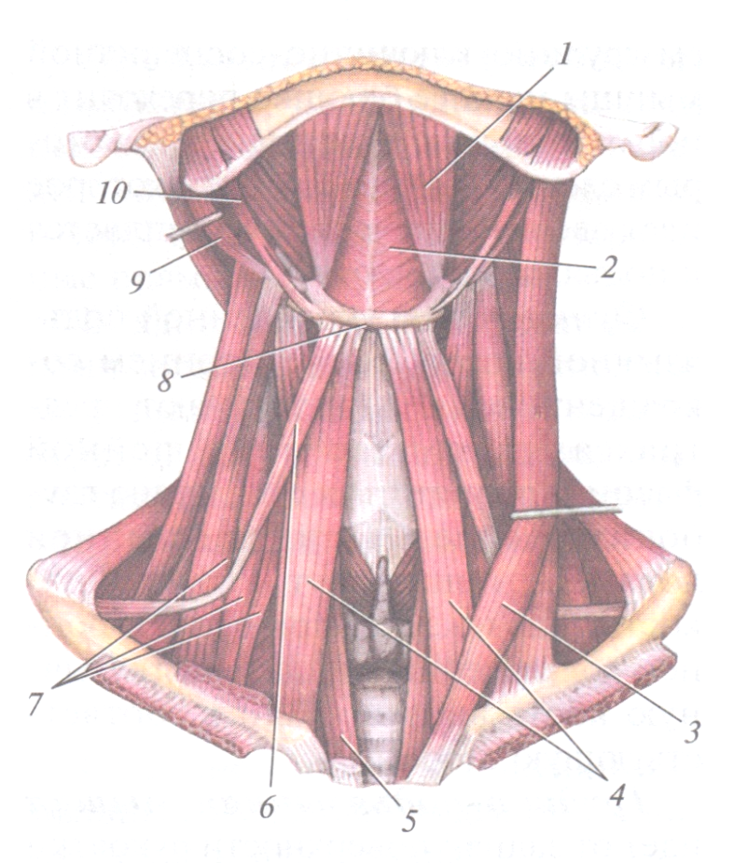
Мышцы шеи
Вид спереди
1 - двубрюшная мышца (переднее брюшко)
2 - челюстно-подъязычная мышца
3 - грудино-ключично-сосцевидная мышца
4 - грудино-подъязычная мышца
5 – грудино-­щитовидная мышца
6 - лопаточно-подъязычная мышца
7 - лестничные мышцы (передняя, средняя и задняя)
8 - подъязычная кость
9 - двубрюшная мышца (заднее брюшко)
10 - шилоподъязычная мышца

Slide 6
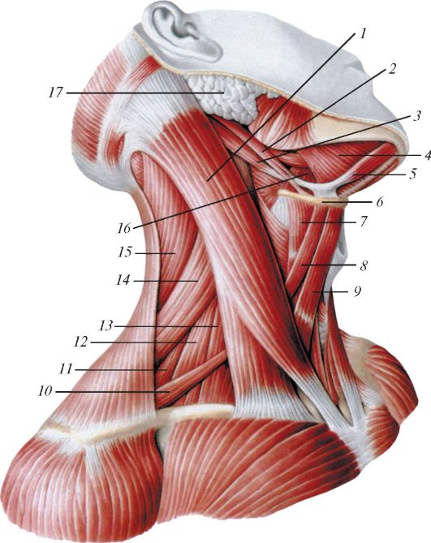
Грудино-ключично-сосцевидная мышца
Надподъязычные и подподъязычные мышцы шеи, вид справа:
1 - грудино-ключично-сосцевидная мышца
2 - шило-подъязычная мышца
3 - заднее брюшко двубрюшной мышцы
4 - челюстно-подъязычная мышца
5 - переднее брюшко двубрюшной мышцы
6 - подъязычная кость
7 - щитоподъязычная мышца
8 - верхнее брюшко лопаточно-подъязычной мышцы
9 - грудино-подъязычная мышца
10 - нижнее брюшко лопаточно-подъязычной мышцы
11 - задняя лестничная мышца
12 - средняя лестничная мышца
13 - передняя лестничная мышца
14 - мышца, поднимающая лопатку
15 - ременная мышца головы
16 - подъязычно-язычная мышца
17 - околоушная

Slide 7
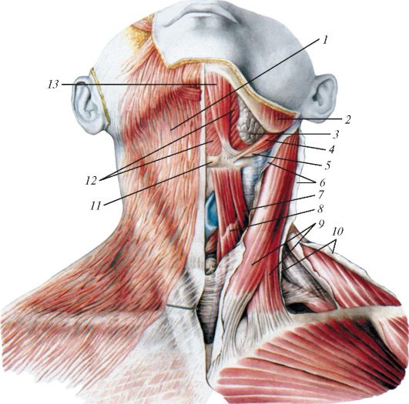
Подкожная мышца и другие мышцы шеи, вид спереди:
1 - подкожная мышца шеи
2 - жевательная мышца
3 - поднижнечелюстная железа
4 - шило-подъязычная мышца
5 - заднее брюшко двубрюшной мышцы
6 - шейная фасция (разрезана и отвернута)
7 - верхнее брюшко лопаточно-подъязычной мышцы
8 - грудино-подъязычная мышца
9 - грудино-ключично-сосцевидная мышца
10 - шейная фасция (разрезана и отвернута)
11 - подъязычная кость
12 - челюстно-подъязычная мышца
13 - переднее брюшко двубрюшной мышцы

Slide 8
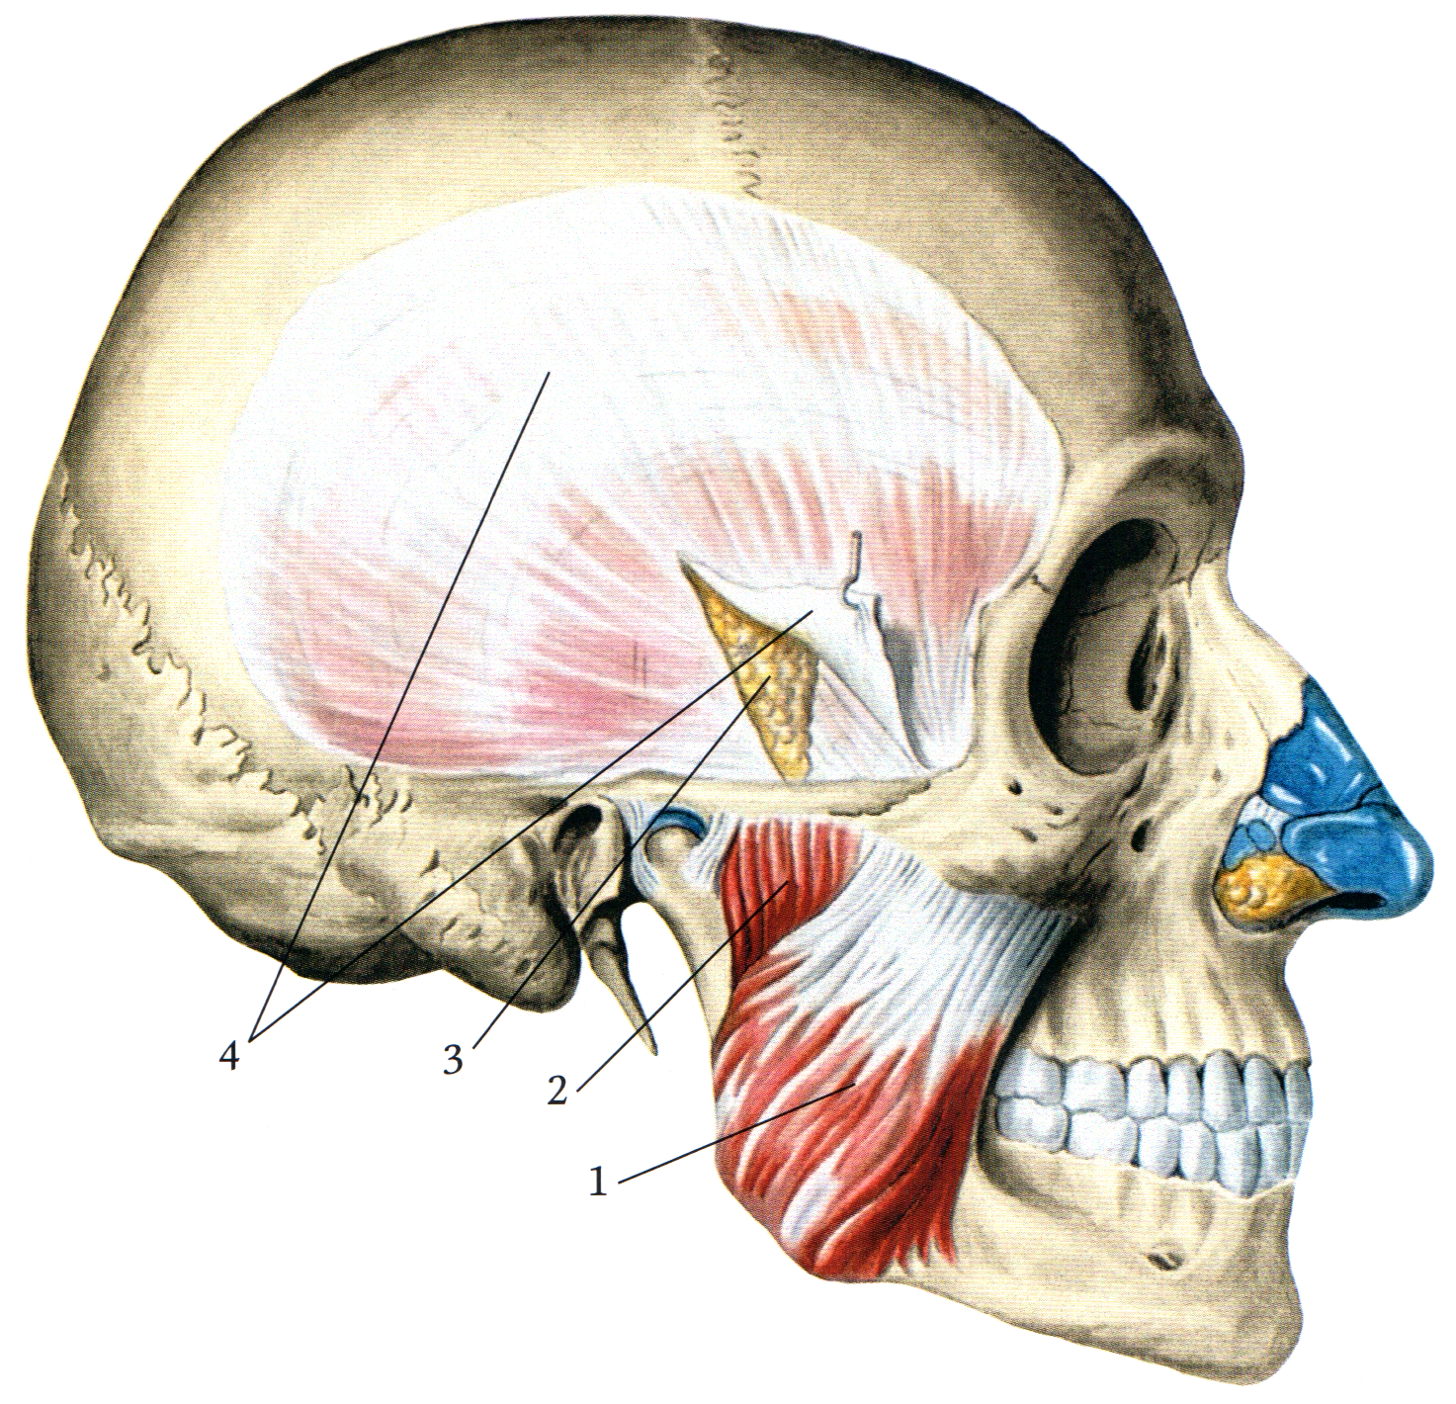
Жевательные мышцы. Вид справа
1 - жевательная мышца (поверхностная часть)
2 - жевательная мышца (глубокая часть)
3 - жировая ткань
4 - височная фасция (поверхностная пластинка)

Slide 9
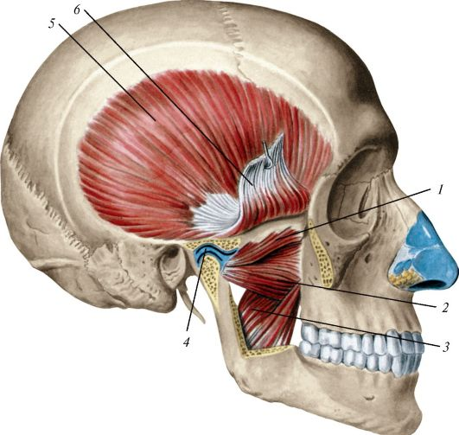
Медиальная и латеральная крыловидные мышцы, вид справа
Скуловая дуга и венечный отросток нижней челюсти отпилены и удалены
Сухожилие височной мышцы поднято кверху
1 - латеральная крыловидная мышца (верхняя головка)
2 - латеральная крыловидная мышца (нижняя головка)
3 - медиальная крыловидная мышца
4 - суставной диск
5 - височная мышца
6 - сухожилие височной мышцы

